Slide 1
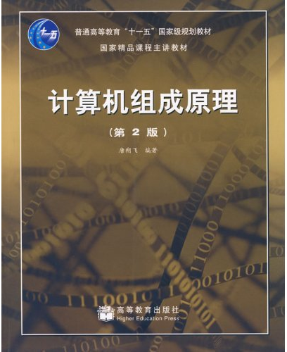
第一章 概述
计算机组织与结构
作者：唐朔飞
高等教育出版社
主讲人：陈志勇
山东大学 软件学院

Slide 2
第一章 概论
教学目标和要求
1、了解计算机硬件系统的基本概念，理解计算机系统的层次结构（对应1.1节）
2、理解并掌握冯·诺依曼计算机的特点，理解计算机的硬件组成框图和各部件的作用，了解计算机作为整机的工作步骤（对应1.2节）
3、理解、掌握计算机硬件的主要技术指标（对应1.3节）
教学/考核难点重点
1、冯·诺依曼计算机的特点
2、计算机硬件的主要技术指标

Slide 3

章节主要内容
1.1 计算机系统简介
1.2 计算机的基本组成
1.3 计算机硬件的主要技术指标
1.4 本书结构

Slide 4
1.1 计算机系统简介
一、 计算机的软硬件概念
1. 计算机系统
计算机系统
硬件
计算机的实体部分，如主机、外设等
软件
一系列按照特定顺序组织的
计算机数据和指令的集合

Slide 5

计算机硬件系统
计算机硬件系统由主机和外部设备两大部分组成。
主机（专业角度(逻辑构成）：CPU+内存）
  一般指主机箱内的所有部件
  包括CPU、主板、内存、硬盘、电源、风扇、
  软驱、光驱、显卡、声卡、 网卡、
  MODEM卡等各种系统功能扩展卡。
外部设备
  键盘、鼠标、显示器、外存储器、打印机、扫描仪、投影仪等

Slide 6
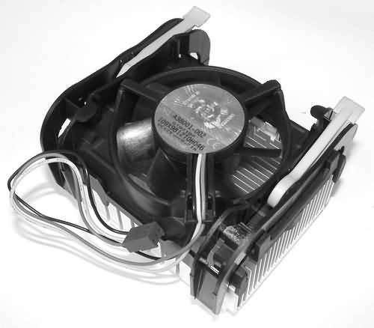
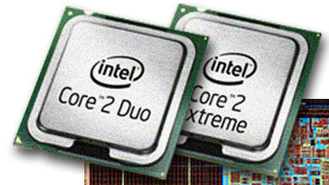
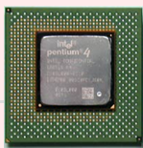
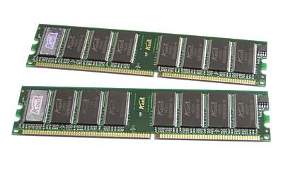
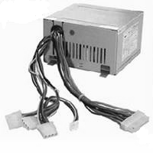
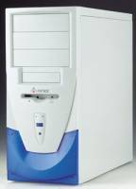
CPU
CPU散热风扇
内存条
电源
主机箱

Slide 7
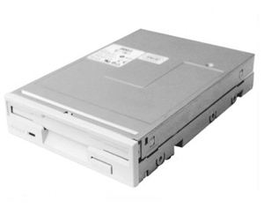
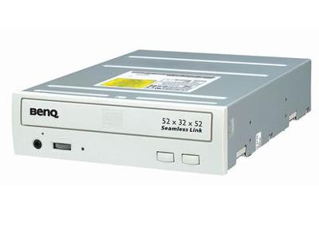
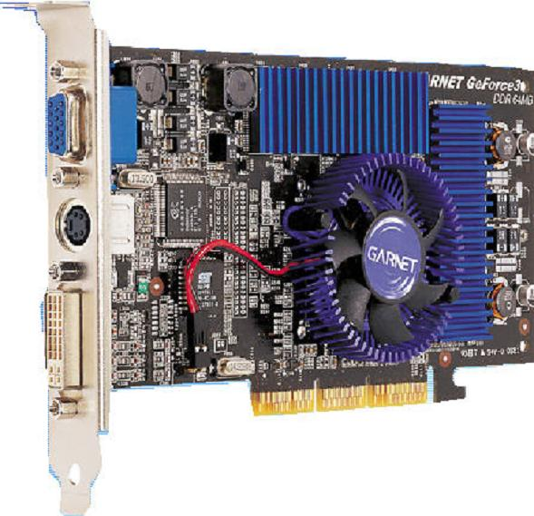
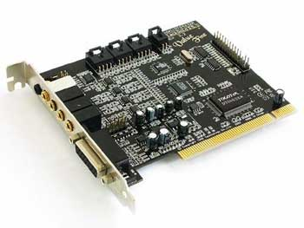
软驱
光驱
显卡
声卡

Slide 8
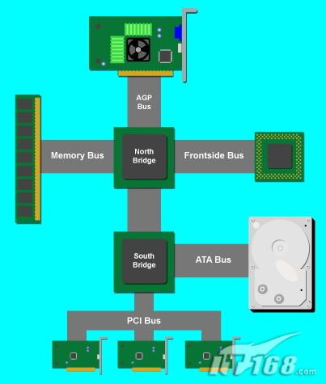
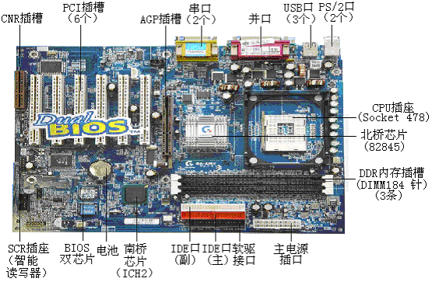
典型主板简介
各个部件在机箱内部什么位置？
Notes:
1、IDE的英文全称为“Integrated Drive Electronics”，即“电子集成驱动器”，它的本意是指把“硬盘控制器”与“盘体”集成在一起的硬盘驱动器。也称之为ATA接口。ATA的英文拼写为“Advanced Technology Attachment”，含义是“高级技术附加装置”。
2、AGP（Accelerated Graphics Port）是在PCI总线基础上发展起来的，主要针对图形显示方面进行优化，专门用于图形显示卡。

Slide 9
计算机软件系统
系统软件
用来管理整个计算机系统
语言处理程序
操作系统
软
件
服务性程序
数据库管理系统
网络软件
应用软件
按任务需要编制成的各种程序

Slide 10
1.1
2. 计算机的解题过程
高级语
目标
结果
翻译
运行
言程序
程序
计算机

Slide 11
二、计算机系统的层次结构
1.1
高级语言
虚拟机器 M₃
汇编语言
虚拟机器 M₂
操作系统
虚拟机器
机器语言
实际机器 M₁
微指令系统
微程序机器 M₀

Slide 12
二、计算机系统的层次结构
1.1
用编译程序翻译
成汇编语言程序
虚拟机器 M₄
虚拟机器 M₃
用汇编程序翻译
成机器语言程序
软
件
虚拟机器 M₂
用机器语言解释操作系统
硬
件
实际机器 M₁
用微指令解释机器指令
微程序机器 M₀
由硬件直接执行微指令

Slide 13
三、计算机体系结构和计算机组成
有无乘法指令
计算机
体系结构
程序员所见到的计算机系统的属性
概念性的结构与功能特性
（指令系统、数据类型、寻址技术、I/O机理）
计算机
组成
实现计算机体系结构所体现的属性
（具体指令的实现）
如何实现乘法指令

Slide 14
内容提要
1.1 计算机系统简介
1.2 计算机的基本组成
1.3 计算机硬件的主要技术指标
1.4 本书结构

Slide 15
1.2 计算机的基本组成
第一台计算机 与 冯·诺依曼

Slide 16
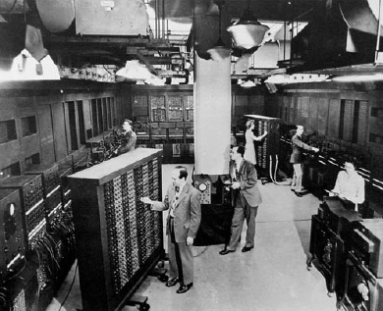
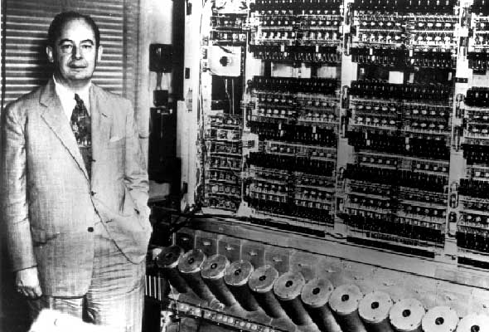
第一台电子计算机 ENIAC
1944-1946年 美国宾夕法尼亚大学莫尔学院
介绍：重达30吨 造价48万美金
占地170平方米
内装18000个电子管
计算速度5000次/秒加法
不足：存储容量小：20个字长10位
非自动：采用线路连接来编程
Von Neumann 在此基础上提出了
现代计算机的模型
Notes:
ENIAC:电子数字积分计算机的简称，英文全称为 Electronic Numerical Integrator And Computer

Slide 17
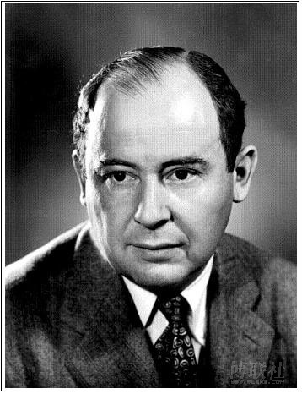
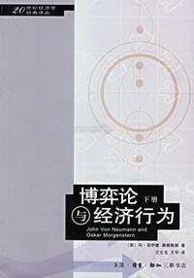
计算机之父－冯·诺依曼
约翰·冯·诺依曼 （ John Von Neumann，1903－1957），美藉匈牙利裔数学家，对数学、物理学、气象学、经济学、计算机科学等都有重要贡献。
冯·诺依曼公式：
A) 冯·诺依曼可以证明任何事情
B) 冯·诺依曼所证明的任何事情都是正确的。
From 美国普林斯顿研究所

Slide 18
1.2 计算机的基本组成
一、冯·诺依曼计算机的特点
（1945年6月30日 发布EDVAC计算机设计方案）
1. 计算机由五大部件组成
2. 指令和数据以同等地位存于存储器，
可按地址寻访
3. 指令和数据用二进制表示
4. 指令由操作码和地址码组成
5. 存储程序
事先编制程序---存入主存储器---运行程序
6. 以运算器为中心
Notes:
EDVAC:(Electronic Discrete variable Automatic Computer),离散变量自动电子计算机

Slide 19
计算机设计的两个基本问题
信息的表示形式
  信息如何表示，才能被计算机识别
计算机的工作方式
  采用什么方式，计算机才能自动地对信息进行处理

Slide 20
冯·诺依曼结构思想
1) 采用二进制形式表示数据和指令
数据和指令在代码的外形上并无区别．都是由0和1组成的代码序列，只是各自约定的含义不同而已。
为何采用二进制？
① 逻辑电路的技术实现简单；
② 物理上最易实现存储；
③ 便于进行加、减运算和计数编码；
④ 便于逻辑判断（是或非）；
⑤ 用二进制表示数据具有抗干扰能力强，可靠性高等优点

Slide 21
冯·诺依曼结构思想
(2) 采用存储程序方式
这是诺依曼思想的核心内容。
事先编制程序---存入主存储器---运行程序
这是计算机能高速自动运行的基础。
计算机的工作体现为执行程序，计算机功能的扩展在很大程度上体现为所存储程序的扩展。

Slide 22
二、计算机硬件框图
存放数据
和程序
将结果转换成
人们熟悉的形式
算术运算
逻辑运算
将信息转换成机
器能识别的形式
存储器
输入设备
运算器
输出设备
控制器
以运算器为中心
指挥程序
运行
1.典型的冯·诺依曼机硬件框图

Slide 23
二、计算机硬件框图
2. 以存储器为中心的计算机硬件框图
控制器
数据
计算
输入设备
存储器
输出设备
程序
结果
现代计算机大
多采用这种结构
运算器

Slide 24
2.现代计算机的组成框图
运算器
ALU
CPU
控制器
CU
主机
主存
辅存
存储器
硬件
输入设备
I/O设备
输出设备
主机
CPU
主
存
ALU
I/O
设备
CU

Slide 25
1.2.3 计算机的工作步骤
需要解决的问题
建模
用计算机语言编写的程序
输入并存储程序
转换程序为指令序列
执行指令
输出结果
Notes:
这个图要改造一下了。把取指令、分析指令和执行指令的过程简单描述一下

Slide 26
内容提要
1.1 计算机系统简介
1.2 计算机的基本组成
1.3 计算机硬件的主要技术指标
1.4 本书结构

Slide 27
1.3 计算机硬件的主要技术指标
1.机器字长
CPU 一次能处理二进制数的位数
与 CPU 中的 寄存器位数 有关
主频
n
吉普森法
=
T_{M}
∑
f_{i} t_{i}
i =1
2.运算速度
MIPS
每秒执行百万条指令
CPI
执行一条指令所需时钟周期数
FLOPS
每秒浮点运算次数
Notes:
Fi为第i种指令占全部操作的百分比。

Slide 28
补充：CPU超频
概念：人为提高CPU的外频或倍频，使之运行频率得到大幅提升，即CPU超频
CPU主频＝外频×倍频
  外频就是系统总线的工作频率
台式机CPU
  倍频是一般是固定的，超频是超CPU的外频
笔记本CPU
  外频固定，倍频可自动调整
  例子： Intel T2300e
    外频：166MHz
    倍频：×6 ×10
    主频：997MHz 1.67GHz

Slide 29
3.存储容量
存放二进制信息的总位数
存储单元个数 × 存储字长
如 MAR MDR 容量
主存容量
10 8
1 K × 8位
16 32
64 K × 32位
容量越大，则可运行比较复杂的程序，使软件支撑环境更完善。
字节数
1K = 2¹⁰
如
2¹³ b = 1 KB
1B = 2³b
2²¹ b = 256 KB
辅存容量
字节数 80 GB
指计算机系统中联机运行的辅助存储器容量
1GB = 2³⁰B

Slide 30
内容提要
1.1 计算机系统简介
1.2 计算机的基本组成
1.3 计算机硬件的主要技术指标
1.4 本书结构

Slide 31
1.4 本书结构
计算机
第１篇 概论
介绍计算机系统的基本组成、应用与发展。

Slide 32
1.4 本书结构
计算机
第２篇
计算机系统的硬件结构
了解硬件结构，包括
中央处理器CPU、存储器、I/O等部件，以及连接它们的系统总线
存储器
I/O
系统总线
CPU

Slide 33
1.4 本书结构
计算机
第３篇 CPU
讲述CPU的功能和结构，并对影响CPU特性、结构和功能的算术逻辑单元及其运算方法、指令系统、指令流水、中断系统等进行详细分析。
存储器
I/O
系统总线
CPU
中央处理器
ALU
CU
CPU
内部互连
寄存器

Slide 34
1.4 本书结构
计算机
第４篇 CU
分析时序系统以及微操作命令节拍安排，学习如何用组合逻辑控制及微程序控制两种方式设计控制单元。
自顶向下
存储器
I/O
系统总线
CPU
中央处理器
控制单元
ALU
CU
时序
系统
寄存器
CPU
内部互连
和译码器
由表及里
控制
存储器
寄存器

Slide 35
本章掌握要点
1）计算机软硬件概念
2）冯·诺伊曼计算机的特点
3）计算机硬件的主要性能指标
作业：
P₁₉ 1.5、1.6
另：1.11（暂不做，将来再做）

